Slide 1
제 2장. 표와 그림을 통한 자료의 요약 jsum@hansung.ac.kr

Slide 2
소개
자료에 내포된 전반적인 내용
➔ 쉽고 빠르게 내용파악을 위해
➔ 자료의 조직화, 축소화
➔ 표, 그림, 수치 사용
자료의 형태
- qualitative data, categorical data
- quantitative data(양적데이터)

Slide 3
자료의 종류
범주형 자료 명목형 자료 : 전공, 성별, 출생도, 혈액형
(질적 자료) 순위형 자료 : 선호도 조사 (ex. 매우 좋다, … , 매우 싫다.)
수치형 자료 이산형 자료 : 개수, 명수 등 주로 세는 것.
(양적 자료) 연속형 자료 : 키, 몸무게, 온도
변수 : 관심의 대상이 되는 특성.
변수의 종류는 자료의 종류에 대응된다.
범주형 변수(명목형 변수, 순위형 변수), 수치형 변수(이산형 변수, 연속형 변수)

Slide 4
질적자료(qualitative data ,범주형 자료)
특정성질의 소유 유무(명목형:nominal)
예) 성별(남,녀), 혈액형, 흡연유무
순위가 있는 범주(순위형: ordinal)
예) 학점, 선호도, 설문조사 응답항목

Slide 5
범주형 자료의 요약
관측 결과가 몇 개의 범주로 나타나는 자료
- 전체에서 차지하는 각 범주의 비율을 파악하여 범주간의 비교를 용이
돗수분포표
돗수(frequency):각 범주에 속하는 관측 값의 개수
상대돗수(relative frequency): 돗수를 자료의 전체 개수로 나눈 비율
돗수분포표(frequency table): 범주와 돗수, 그리고 상대돗수를 나열한 표

Slide 6
범주형 자료의 요약
원형그래프(Pie Chart)
원을 범주의 상대돗수에 비례하여 중심각을 나눈 그림
상대돗수를 기입하여 돗수차이 파악
막대그래프(Bar Chart)
각 범주에서 돗수의 크기를 막대로 표시한 그래프
예: 혈액형 돗수분표
범주형 변수가 2개일 때는 그룹화된 막대그래프
예: 부서별, 연도별 퍈매 수량

Slide 7
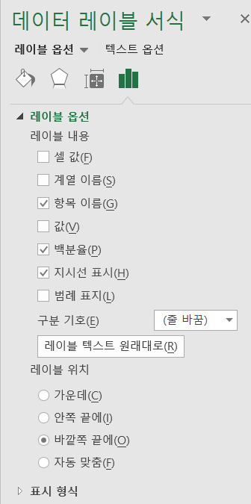
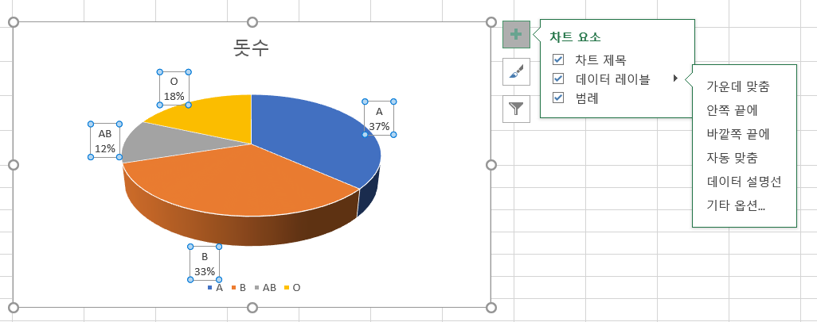
데이터를 엑셀에 복사한 후 데이터 선택
삽입=> 리본메뉴에서 원형차트 그림 선택
원형차트 형을 선택한 후 아래 그림처럼 오른쪽 핸들을 이용한 편집
60명에 대한 혈액검사
혈액형 | 돗수 | 상대돗수(%) | 각도
A B AB O | 22 20 7 11 | 36.67 33.33 11.67 18.33 | 132 120 42 66
합 | 60 | 100 | 360

Slide 8
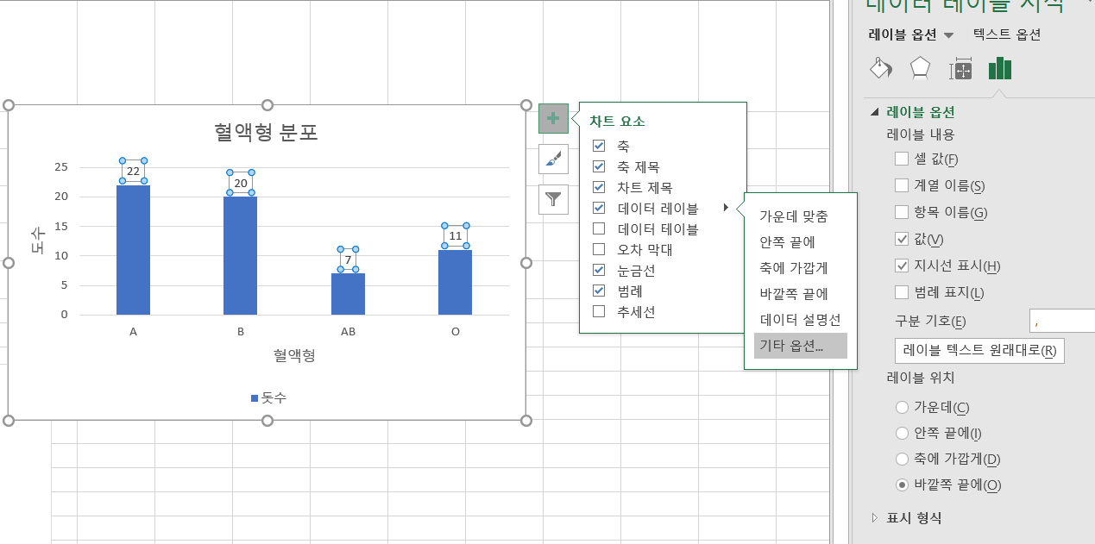
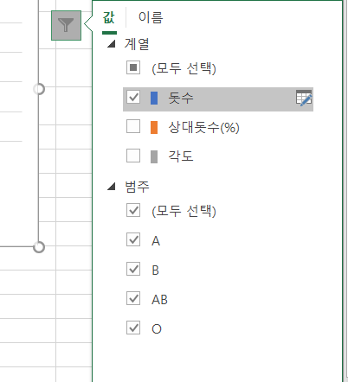
삽입=> 리본메뉴에서 막대차트 그림 선택
막대차트 형을 선택한 후 아래 그림처럼 오른쪽 핸들을 이용한 편집
60명에 대한 혈액검사
계열 선택 후 아래 적용버튼 클릭

Slide 9
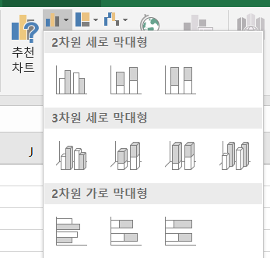
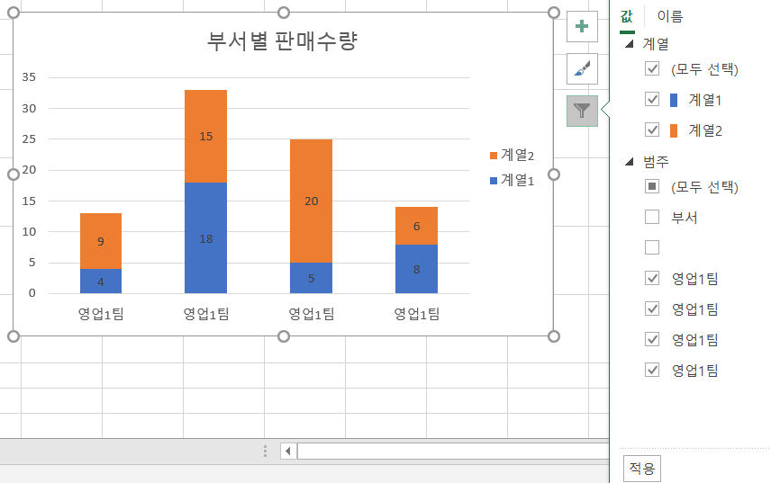
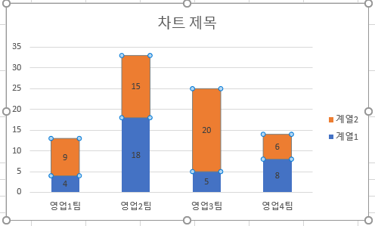
그룹화된 막대그래프
부서 | 판매 수량
 | 2019 | 2020
영업1팀 | 4 | 9
영업2팀 | 18 | 15
영업3팀 | 5 | 20
영업4팀 | 8 | 6
범주 선택 후 적용 클릭

Slide 10
파레토그림(Preto Diagram)
명목형 자료에서 다수를 점유하는 중요한 소수(vital few)를 찾는데 사용
예) 80% 고장 요인이 두 가지 요인에 기인
예) 전체 부의 80%를 대략 20%의 사람이 소유
상대돗수가 큰 순서로 막대그래프
상대돗수 크기 순서로 배열된 범주에 누적상대돗수를 표시한다. 상대돗수 증가 비율을 파악

Slide 11
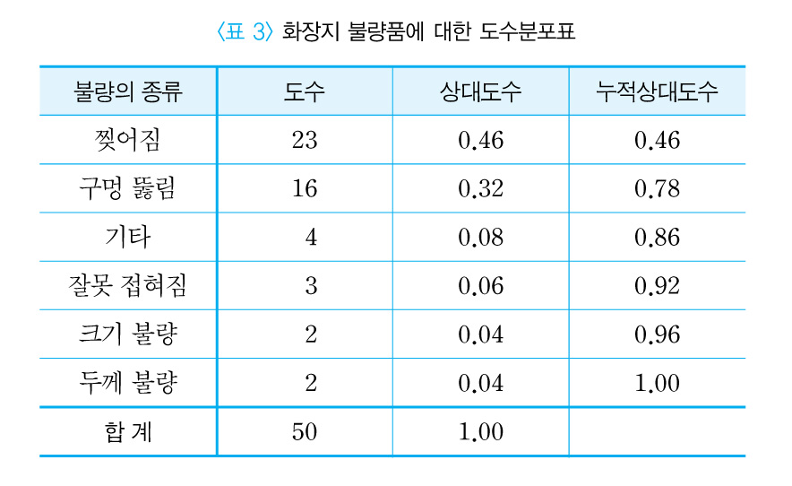
파레토그림(Preto Diagram)
p12: 예제4) 미용용 화장지 50장 조사: 불량원인 조사 =>찢어짐과 구멍 뚫림이 78% 차지함
출저: (부교재)엑셀을 이용한 통계학, 자유아카데미, 김진경 외 5명

Slide 12
파레토그림
혈액형 파레토그림

Slide 13
엑셀 데이터 분석 설치
EXCEL
파일->옵션->추가기능->선택 후 이동단추 클릭
분석도구 선택 후-> 확인
데이터메뉴에 데이터분석 항목 확인

Slide 14
Excel 실습
아래 표를 이용하여 원형그래프, 막대그래프와 파레토그래프를 그린다.
step1. 데이터를 엑셀에 복사한 후 데이터 선택 후 차트 종류 선택
혈액형 | 혈액형돗수 | 상대돗수(%) | 각도
A B AB O | 22 20 7 11 | 36.67 33.33 11.67 18.33 | 132 120 42 66
합 | 60 | 100 | 360

Slide 15
세로막대 누적도수그래프
1단계: 삽입=>차트종류 선택(세로막대형 선택,
누적세로막대형 시도해 볼 것)
2단계: 차트도구=>디자인=>차트 스타일 선택
3단계 : 막대차트를 선택한 후 차트 오른쪽 핸들을 이용한 편집
범례
데이터레이블
축제목: 혈액형, 도수
차트제목 편집: 혈액형 분포
차트 필터를 이용하여 데이터 선택

Slide 16
원형차트(Pie Chart)
데이터 선택 후
1단계: 차트종류 선택(‘원형’을 선택)
2단계: 차트도구=>디자인=> 차트 스타일 선택
3단계 : 막대차트를 선택한 후 차트 오른쪽 핸들을 이용한 편집
나머지 단계는 막대그래프와 동일

Slide 17
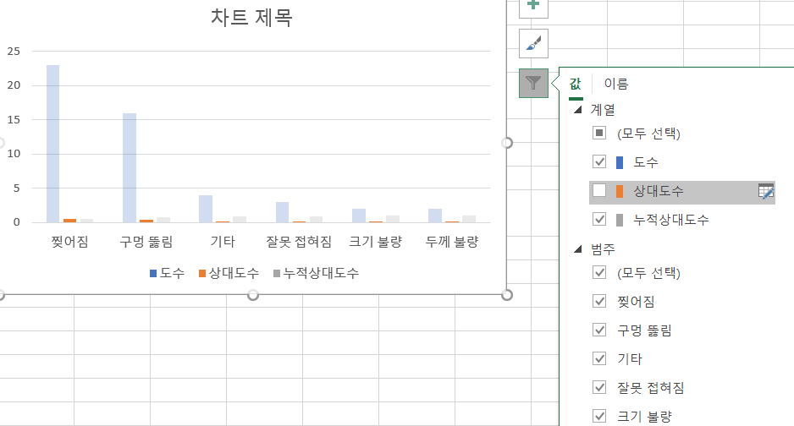
파레토그림
상대돗수를 구한다
상대돗수의 크기순으로 돗수분포표 정렬
데이터=> 정렬=> 정렬기준으로 상대돗수 열 선택(내림차순)
상대누적돗수 계산
막대그래프를 그린다(혈액형, 돗수, 누적상대돗수)
불량의 종류 | 도수 | 상대도수 | 누적상대도수
찢어짐 | 23
구멍 뚫림 | 16
기타 | 4
잘못 접혀짐 | 3
크기 불량 | 2
두께 불량 | 2
합계 | 50

Slide 18
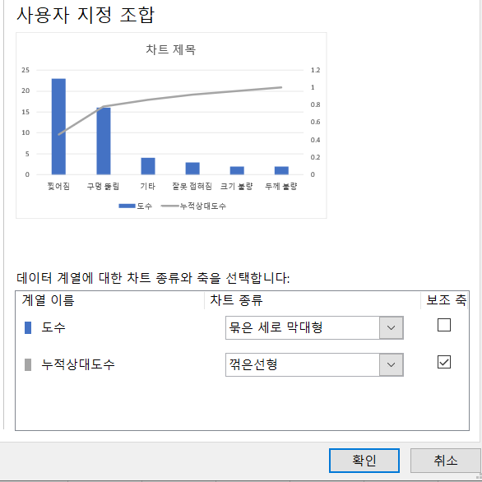
파레토그림
이중 축 사용
상대누적도수 막대그래프 선택=>마우스 오른쪽버튼 클릭
팝업 메뉴에서 => 데이터계열서식 선택=> 계열 옵션: 보조축 선택
누적상대돗수 막대그래프에서 마우스오른쪽 단추 클릭 => 계열 차트 변경 클릭
사용자 지정 조합 창에서 차트 종류와 축 선택

Slide 19
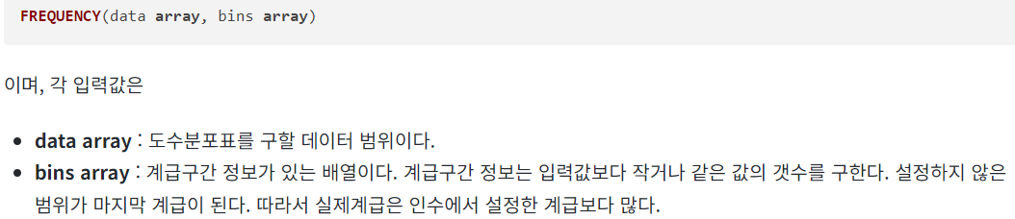
양적자료의 요약
도수분포표
관측값의 종류가 많기 때문에 관측값의 범위를 몇 개의 구간으로 구분
계급: 나뉘어진 각 부분
계급구간: 계급에 포함된 값의 폭
도수: 계급 구간에 들어간 관찰값의 수

Slide 20
양적자료의 요약
도수분포표 작성 방법
자료의 범위: 최대값-최소값
계급구간의 폭
계급의 수 결정: 5~15
계급구간의 폭 >= 범위/계급의 수
계급구간의 경계점을 구한다
계급구간 별 돗수를 구한다
계급구간 별 상대돗수를 구한다

Slide 21
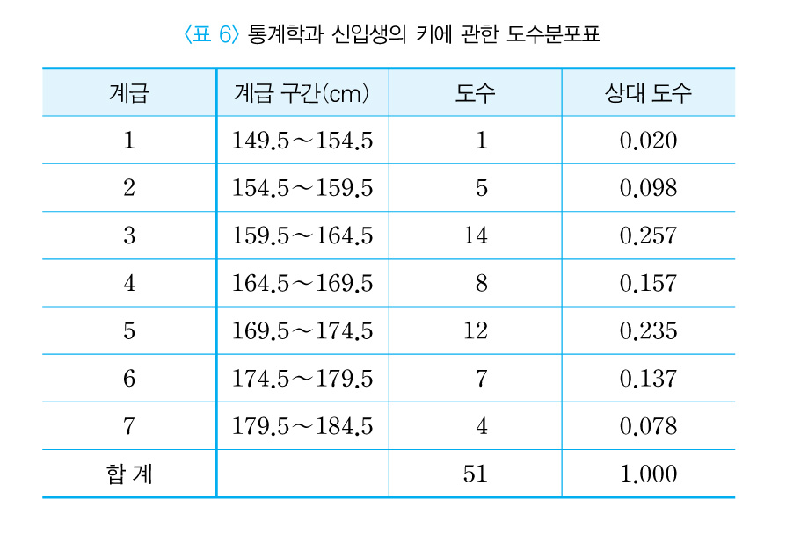
양적자료의 요약
p19_예제7) 신입생 51명의 키(cm)
자료: ch2_ex_7.xlsx
1. 범위=31, 최소값=152, 최대값=183
2. 계급 개수=7, 계급의 폭>=31/7=4.4
=> 계급의 폭=5 로 결정
3. 계급구간: 최소값=152, 최대값=183 149.5~154.5, 154.5~159.5,…..
4. 계급별 돗수
5. 상대돗수
출저: (부교재)엑셀을 이용한 통계학, 자유아카데미, 김진경 외 5명

Slide 22
양적자료의 요약
2. 히스토그램
양적자료에서 돗수분포표에 기초한 막대그래프
막대의 높이는 상대돗수를 계급구간의 폭으로 나눈 값
히스토그램의 전체 면적은 1
3. 돗수다각형(Frequency Polygon)
히스토그램에서 막대 상단의 중앙점을 직선으로 연결
관측값의 분포 정도를 알 수 있다.

Slide 23
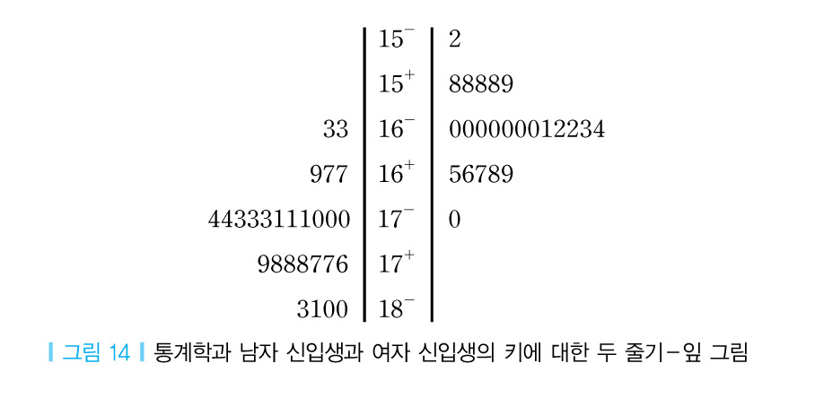
양적자료의 요약
4. 줄기-잎 그림(Stem-and-leaf Plot)
자료의 분포를 시각적으로 표시하면서 개개의 관찰값을 표시
작성방법
관측값의 앞 단위와 뒷 단위 구분
앞 단위를 줄기로 세로로 배열한 후 수직선
뒷 단위를 잎으로 하여 크기 순으로 관측값 앞 단위 오른쪽에 기입

Slide 24
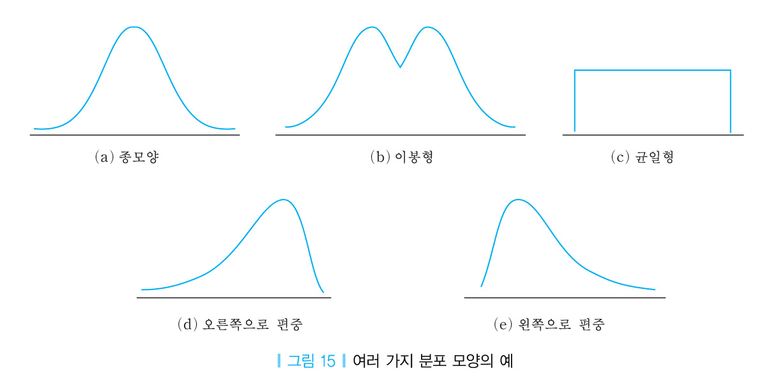
양적자료의 요약
5. 분포의 모양
좌우대칭형
오른쪽 편중(skewed to the left)
왼쪽 편중 (skewed to the right)
균일형
이봉형

Slide 25
Excel 실습
1) Data 입력:
ch2_ex_7.xlsx
자료 오른쪽에 계급구간 오른쪽 범위값과 범위 설명을 입력
154.5 149.5~154.5(이하)
159.5 154.5~159.5
⋮ ⋮
179.5 ⋮
184.5(마지막 범위값은 표에서만 사용)
2) 도수가 출력될 범위를 먼저 선택한다.
3) 수식 -> 함수삽입 -> 통계 -> FREQUENCY
FREQUENCY 대화상자에서
- Data_array: 데이터 범위(A2:A52)
- Bins_array: 계급구간이 있는 셀 주소
- Ctrl+Shift+Enter
=> 결과 도수분포 출력.=>상대도수 계산
출저: (부교재)엑셀을 이용한 통계학, 자유아카데미, 김진경 외 5명

Slide 26
3) Histogram
데이터 -> 데이터분석 -> 히스토그램
입력데이터 범위지정(이름 포함된 키 데이터)
계급구간 지정:돗수분포표에서 작성한 계급구간 이용(구간 이름 포함)
데이터 이름표 유무 지정(이름표 체크)
출력범위 지정
파레토그림, 누적백분률, 차트출력 출력 가능
4) 돗수다각형
히스토그램 막대에서=> 오른쪽 마우스 클릭=>계열 차트 종류 변경=>꺽은선 선택

Slide 28
=REPT("0", COUNTIF($A$2:$A$52, C5*10+0))&REPT("1", COUNTIF($A$2:$A$52, C5*10+1))&REPT("2", COUNTIF($A$2:$A$52, C5*10+2))&REPT("3", COUNTIF($A$2:$A$52, C5*10+3))&REPT("4", COUNTIF($A$2:$A$52, C5*10+4))&REPT("5", COUNTIF($A$2:$A$52, C5*10+5))&REPT("6", COUNTIF($A$2:$A$52, C5*10+6))&REPT("7", COUNTIF($A$2:$A$52, C5*10+7))&REPT("8", COUNTIF($A$2:$A$52, C5*10+8))&REPT("9", COUNTIF($A$2:$A$52, C5*10+9))

Slide 29
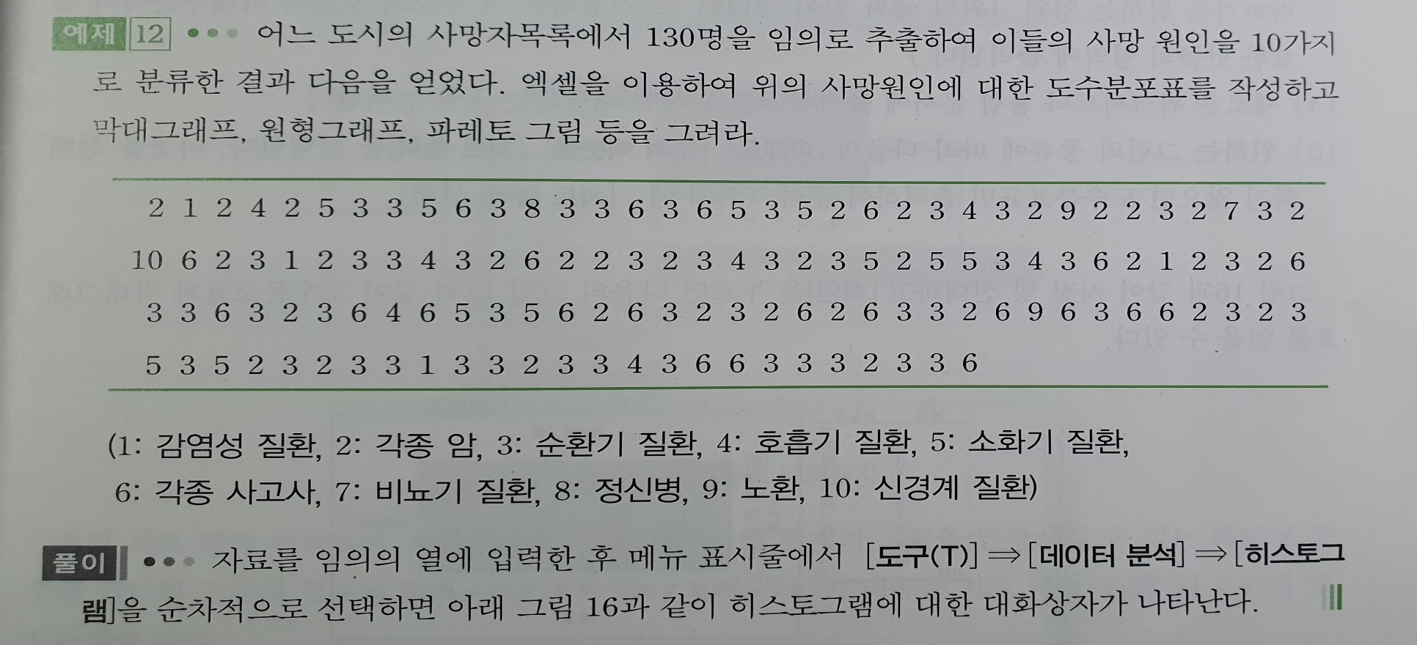
Excel 실습
1. p35 예제12) 다음 데이터를 직접 입력하고 과정을 따라해 본다.
2. 데이터 설명: 130명의 사망자 목록의 사망원인 자료.원인별 돗수분포표 작성, 원형그래프 작성 및 파레토 그림 그려볼 것

Slide 30
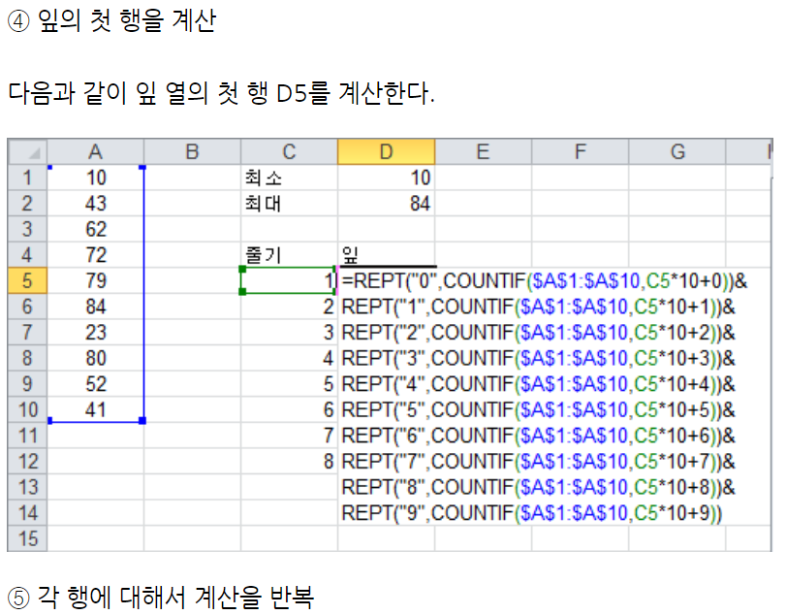
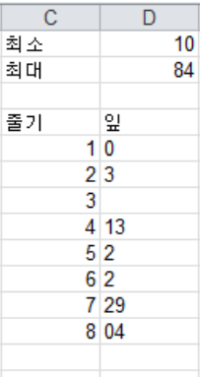
Excel 실습
줄기-입-그림(stem-and-leaf plot)
D5 셀을 잎의 각 행에 복사하여 줄기-잎 그림을 완성한다.
REPT (text, number_times): 설명 텍스트를 지정된 횟수만큼 반복
COUNTIF(범위, 조건):범위에서 조건을 만족하는 셀의 개수를 구해준다.
[출처] 엑셀 줄기-잎 그림 그리기 (Stem-and-Leaf Plot in Excel)|작성자 장쇠

Slide 31
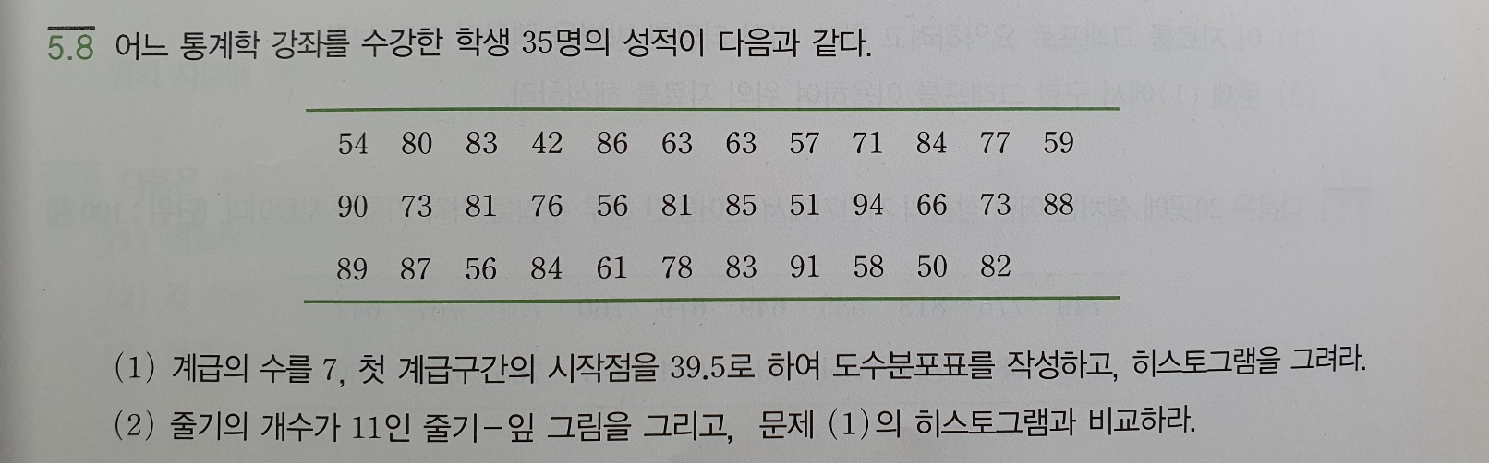
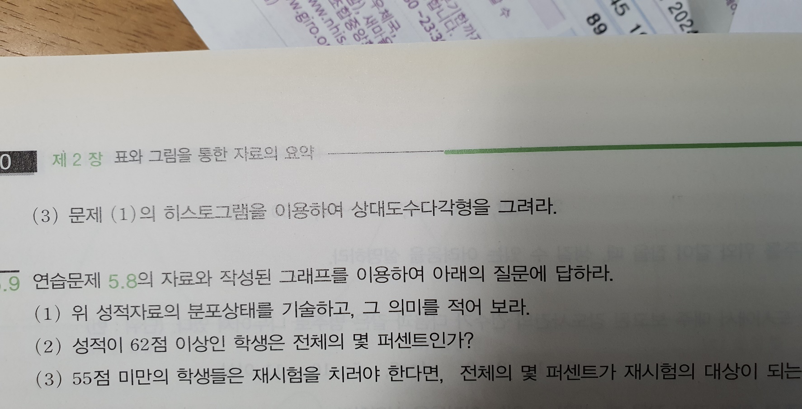
HW.#1
#5.8 (출력결과를 레포트에 편집해서 낼 것)
자료 조사, 정리 및 요약하기
- 관심대상 분야를 하나 선정하여 자료를 수집하여 그림과 도표 혹은 수치로 수집한 자료를 알기 쉽게 요약 할 것 (예를 들면 지역별 성비(남/여), 대학별 입시 지원율, ….)
- 공공데이터 포털(www.data.go.kr) 혹은 www.nso.go.kr (통계청)참조 (예) 중앙선거관리위원회 국회의원선거 개표결과 정보_20200415 | 공공데이터포털
- 레포트 제출할 때는 자료수집 경과와 자료의 일부(적절한 양)를 제출할 것. 물론 자료에 대한 정리(도수분포표 혹은 차트)도 같이 할 것

